Slide 2
Chapter 05 시스템 정보

Slide 3
01 개요
02 시스템 정보 검색
03 사용자 정보 검색
04 시간 관리 함수

Slide 4
함수를 사용해 리눅스 시스템 정보를 검색할 수 있다.
함수를 이용해 사용자 정보를 검색할 수 있다.
함수를 사용해 시스템 시간을 관리할 수 있다

Slide 5
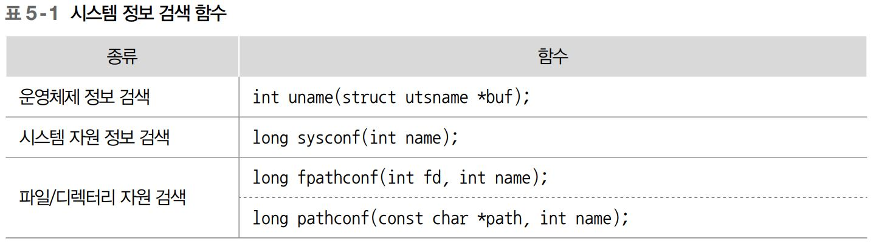
01. 개요
시스템 정보 검색 함수
  시스템 정보 검색
      기본 환경과 관련된 구조체나 상수를 사용해 정보를 검색
      하드웨어와 운영체제의 종류 정보, 메모리 페이지의 크기나 최대 패스워드 길이와 같은 시스템 환경 설정 정보 등
  시스템 정보 검색 함수
      uname() 함수: 설치된 운영 체제 정보와 같은 시스템 기본 정보를 검색할 수 있음
      sysconf() 함수: 시스템 자원 정보를 검색할 수 있음
      fpathconf() 함수와 pathconf() 함수: 파일과 디렉터리 자원 정보를 검색할 수 있음

Slide 6
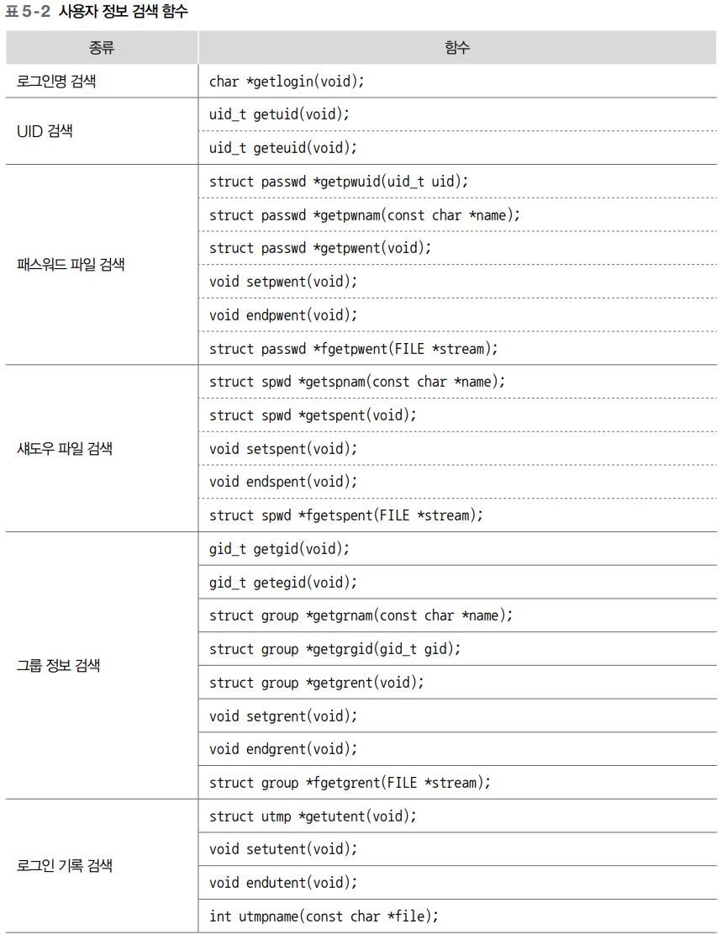
01. 개요
시스템 정보 검색 함수
    사용자 정보 검색 함수

Slide 7
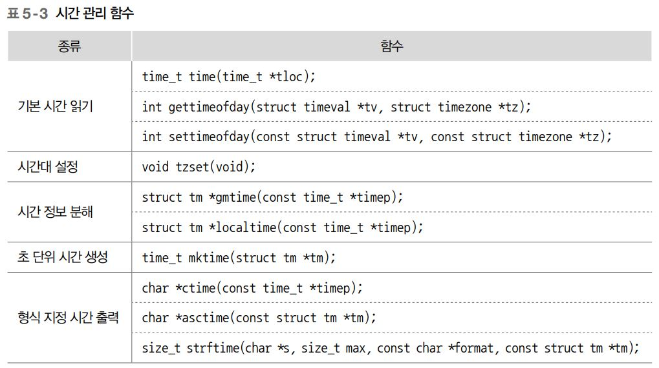
01. 개요
시스템 정보 검색 함수
    시간 관리 함수

Slide 8
02. 시스템 정보 검색
운영체제 기본 정보 검색
  uname 명령
      시스템에 설치된 운영체제의 이름과 버전, 호스트명, 하드웨어 종류 등을 검색하려면 uname 명령을 사용
      uname 명령에 -a 옵션을 지정하면 현재 시스템에 설치되어 있는 운영체제 정보가 출력
      솔라리스에서 같은 명령을 수행 할 경우
$ uname –a
Linux jw09 5.8.0-44-generic #50~20.04.1-Ubuntu SMP Wed Feb 10 21:07:30 UTC 2021
커널명 호스트명 커널 릴리즈 커널 버전
x86_64 x86_64 x86_64 GNU/Linux
하드웨어명 프로세서명 플랫폼명 운영체제명
$ uname -a
SunOS solaris 5.11 11.4.0.15.0 i86pc i386 i86pc

Slide 9
02. 시스템 정보 검색
운영체제 정보 검색 : uname(2)
    buf : utsname 구조체 주소
    uname() 함수의 특징
      운영체제 정보를 검색해 utsname 구조체에 저장
      utsname 구조체는 sys/utsname.h 파일에 정의되어 있고 man –s 2 uname으로 확인할 수 있음
#include <sys/utsname.h>
int uname(struct utsname *buf);
[함수 원형]
struct utsname {
char sysname[];
char nodename[];
char release[];
char version[];
char machine[];
};

Slide 10
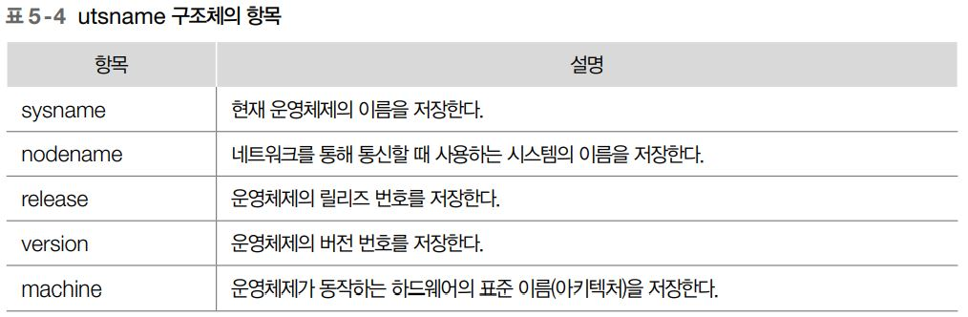
02. 시스템 정보 검색
운영체제 정보 검색 : uname(2)
    uname() 함수의 특징
      utsname 구조체의 각 항목은 문자형 배열이며, 각 값은 널 종료 문자열로 저장

Slide 11
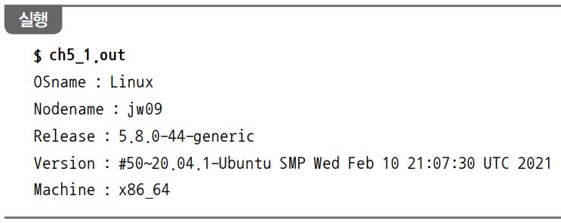
02. 시스템 정보 검색
[예제 5-1] uname() 함수로 운영체제 정보 검색하기
01 #include <sys/utsname.h>
02 #include <stdlib.h>
03 #include <stdio.h>
04
05 int main() {
06 struct utsname uts;
07
08 if (uname(&uts) == -1) {
09 perror("uname");
10 exit(1);
11 }
12
13 printf("OSname : %s\n", uts.sysname);
14 printf("Nodename : %s\n", uts.nodename);
15 printf("Release : %s\n", uts.release);
16 printf("Version : %s\n", uts.version);
17 printf("Machine : %s\n", uts.machine);
18 }
        06행 utsname 구조체 변수를 선언 .
        08행 utsname 구조체 주소를 인자로 지정, uname() 함수가 수행에 성공하면 utsname구조체 변수인 uts에 시스템 정보가 저장
        13~17행 구조체에 저장된 운영체제 정보를 문자열로 출력한다. 실행 결과에서 출력 내용을 확인할 수 있음

Slide 12
02. 시스템 정보 검색
BSD 계열 유닉스의 호스트명 검색 함수
      BSD 계열의 유닉스에서는 호스트 이름을 검색하고 설정하기 위한 별도의 함수를 제공
      이 함수들은 SVR4에도 이식
      Gethostname() 함수: 현재 시스템에 설정된 호스트 이름을 검색하여 name에 저장
      Sethostname() 함수: 새로 설정할 호스트 이름을 name에 지정
      len: name의 길이
솔라리스의 sysinfo() 함수
      솔라리스에서는 시스템 정보를 검색하거나 설정할 수 있는 sysinfo( ) 함수를 제공
      sysinfo() 함수: command에 지정한 검색 또는 설정 명령에 따른 값을 buf에 저장
      솔라리스와 달리 리눅스에서 sysinfo( ) 함수는 메모리와 프로세스 정보를 검색할 때 사용
#include <unistd.h>
int gethostname(char *name, size_t len);
int sethostname(const char *name, size_t len);
#include <sys/systeminfo.h>
long sysinfo(int command, char *buf, long count);

Slide 13
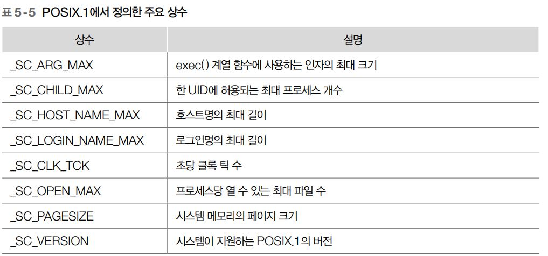
02. 시스템 정보 검색
시스템 자원 정보 검색 : sysconf(3)
    name : 검색할 정보를 나타내는 상수
    sysconf() 함수의 특징
      검색하려는 시스템 정보를 나타내는 상수를 인자로 받고 현재 설정되어 있는 시스템 자원값 또는 옵션값을 리턴
      오류가 발생하면 –1을 리턴
      sysconf() 함수의 인자로 지정할 수 있는 상수는 sys/unistd.h 파일에 정의
#include <unistd.h>
long sysconf(int name);
[함수 원형]

Slide 14
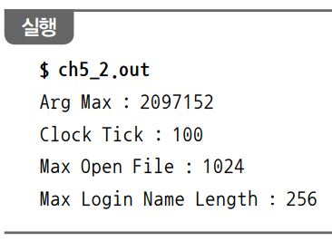
02. 시스템 정보 검색
[예제 5-2] sysconf() 함수로 시스템 자원 정보 검색하기
01 #include <unistd.h>
02 #include <stdio.h>
03
04 int main() {
05 printf("Arg Max : %ld\n", sysconf(_SC_ARG_MAX));
06 printf("Clock Tick : %ld\n", sysconf(_SC_CLK_TCK));
07 printf("Max Open File : %ld\n", sysconf(_SC_OPEN_MAX));
08 printf("Max Login Name Length : %ld\n", sysconf(_SC_LOGIN_NAME_MAX));
09 }
        05~08행 검색하고 싶은 명령을 sysconf() 함수의 인자로 지정
        실행 결과 인자의 최대 길이는 2097152바이트, 클릭은 초당 100번, 열 수 있는 최대 파일 개수는 1024개,
        로그인명은 최대 256바이트 임을 알 수 있음

Slide 15
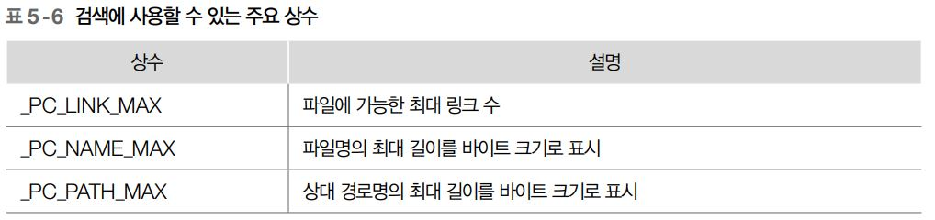
02. 시스템 정보 검색
파일과 디렉터리 자원 검색 : fpathconf(3)/pathconf(3)
    fd : 파일 기술자
    path : 파일이나 디렉터리 경로
    name : 검색할 정보를 지정하는 상수
    fpathconf() 함수의 특징
      열린 파일의 파일 기술자인 fd를 인자로 받아 이 파일과 관련된 자원값이나 옵션값 정보를 검색
      path에 지정한 파일이나 디렉터리와 관련해 설정된 자원값이나 옵션값을 리턴
      name에는 검색할 정보를 나타내는 상수를 지정
      이 함수들은 성공하면 결과를 정수로 리턴하고 오류가 발생하면 –1을 리턴
#include <unistd.h>
long fpathconf(int fd, int name);
long pathconf(const char *path, int name);
[함수 원형]

Slide 16
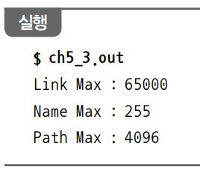
02. 시스템 정보 검색
[예제 5-3] pathconf() 함수로 디렉터리 자원 검색하기
01 #include <unistd.h>
02 #include <stdio.h>
03
04 int main() {
05 printf("Link Max : %ld\n", pathconf(".", _PC_LINK_MAX));
06 printf("Name Max : %ld\n", pathconf(".", _PC_NAME_MAX));
07 printf("Path Max : %ld\n", pathconf(".", _PC_PATH_MAX));
08 }
        05~07행 현재 디렉터리(.)의 최대 링크 수(_PC_LINK_MAX)와 최대 파일명 길이(_PC_NAME_MAX), 최대 경로 길이
        (_PC_PATH_MAX)를 검색해 리턴값을 출력
        실행 결과 링크는 최대 65000개, 파일명은 255바이트, 경로명은 4096바이트까지 사용할 수 있음을 확인

Slide 17
03. 사용자 정보 검색
로그인명 검색 : getlogin(3)
    fd : 파일 기술자
    path : 파일이나 디렉터리 경로
    name : 검색할 정보를 지정하는 상수
    getlogin() 함수의 특징
      /var/run/utmp 파일을 검색해 현재 프로세스를 실행한 사용자의 로그인 명을 찾아 리턴
        (void는 인자로 아무것도 지정하지 않음을 의미)
      만약 이 프로세스를 실행한 사용자가 로그아웃했거나 rshremote shell 등으로 원격에서 실행한 프로세스에서
      getlogin() 함수를 호출하면 사용자명을 찾지 못하고 널 포인터를 리턴하므로 주의
#include <unistd.h>
char *getlogin(void);
[함수 원형]

Slide 18
03. 사용자 정보 검색
UID 검색 : getuid(2)/geteuid(2)
    fd : 파일 기술자
    path : 파일이나 디렉터리 경로
    name : 검색할 정보를 지정하는 상수
    getuid() 함수의 특징
      현재 프로세스의 실제 사용자 ID를, geteuid() 함수는 유효 사용자 ID를 리턴, 두 함수 모두 인자를 받지 않음
      실제 사용자 ID(RUID) : 로그인할 때 사용한 로그인명에 대응하는 UID로, 프로그램을 실행하는 사용자
      유효 사용자 ID(EUID) : 프로세스에 대한 접근 권한을 부여할 때 사용,처음 로그인할 때는 실제 사용자 ID와 유효 사용자
      ID가 같지만, setuid가 설정된 프로그램을 실행하거나 다른 사용자 ID로 변경할 경우 유효 사용자 ID는 달라짐
#include <unistd.h>
#include <sys/types.h>
uid_t getuid(void);
uid_t geteuid(void);
[함수 원형]

Slide 19
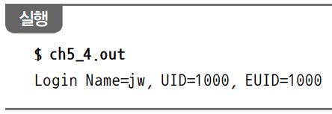
03. 사용자 정보 검색
[예제 5-4] getuid(), geteuid() 함수로 UID, EUID 검색하기
01 #include <sys/types.h>
02 #include <unistd.h>
03 #include <stdio.h>
04
05 int main() {
06 uid_t uid, euid;
07 char *name;
08
09 uid = getuid();
10 euid = geteuid();
11 name = getlogin();
12
13 printf("Login Name=%s, UID=%d, EUID=%d\n", name, (int)uid, (int)euid);
14 }
        09~10행 getuid() 함수와 geteuid() 함수를 사용해 UID, EUID를 검색
        12~13행 getlogin() 함수를 사용해 로그인명을 검색
        실행 결과 로그인명과 UID, EUID가 출력

Slide 20
03. 사용자 정보 검색
[예제 5-4] getuid(), geteuid() 함수로 UID, EUID 검색하기
      만약 이 실행 파일에 setuid가 설정되어 있고 일반 사용자가 실행한다면 결과가 달라질 것
      먼저 실행 파일에 setuid를 설정
      일반 사용자 user1로 로그인해 ch5_4.out 파일을 실행
$ chmod 4755 ch5_4.out
$ ls -l ch5_4.out
-rwsr-xr-x 1 jw jw 16888 3월 15 20:39 ch5_4.out
$ grep user1 /etc/passwd
user1:x:1001:1001:sample user:/home/user1:/bin/bash
$ ch5_4.out
Login Name=user1, UID=1001, EUID=1000

Slide 21
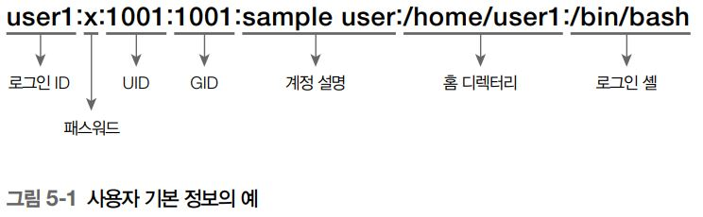
03. 사용자 정보 검색
/etc/passwd 파일의 구조
      user1 사용자가 속한 그룹의 ID는 1001인데 리눅스에서는 사용자 계정을 등록할 때 UID와 같은 값으로 GID를 생성
      /etc/group 파일을 보면 GID 1001은 user1 그룹
      user1 사용자에 대한 설명을 보면 ‘sample test’로 샘플 계정임을 알 수 있고, 홈 디렉터리는 /home/user1
      로그인 셸은 배시 셸로 지정
$ cat /etc/passwd
root:x:0:0:root:/root:/bin/bash
daemon:x:1:1:daemon:/usr/sbin:/usr/sbin/nologin
bin:x:2:2:bin:/bin:/usr/sbin/nologin
(중략)
user1:x:1001:1001:sample user:/home/user1:/bin/bash

Slide 22
03. 사용자 정보 검색
passwd 구조체
      pw_name : 로그인명을 저장
      pw_passwd : 암호를 저장, 요즘은 거의 대부분의 리눅스 시스템이 암호를 별도의 파일에 저장하므로 의미 없는 항목
      pw_uid : UID를 저장
      pw_gid : 기본 그룹 ID를 저장
      pw_gecos : 사용자 실명이나 기타 정보를 저장
      pw_dir : 홈 디렉터리를 저장
      pw_shell : 로그인 셸을 저장
struct passwd {
char *pw_name;
char *pw_passwd;
uid_t pw_uid;
gid_t pw_gid;
char *pw_gecos;
char *pw_dir;
char *pw_shell;
};

Slide 23
03. 사용자 정보 검색
UID로 /etc/passwd 파일 읽기 : getpwuid(3)
    uid : 검색할 UID
    getpwuid() 함수의 특징
      /etc/passwd 파일에서 uid를 찾아 passwd 구조체에 결과를 저장하고 주소를 리턴
      만약 uid에 해당하는 사용자를 찾지 못하면 널 포인터를 리턴
#include <sys/types.h>
#include <pwd.h>
struct passwd *getpwuid(uid_t uid);
[함수 원형]

Slide 24
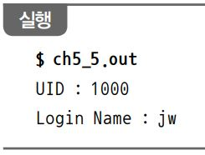
03. 사용자 정보 검색
[예제 5-5] getpwuid() 함수로 사용자 이름 검색하기
01 #include <unistd.h>
02 #include <sys/types.h>
03 #include <pwd.h>
04 #include <stdio.h>
05
06 int main() {
07 struct passwd *pw;
08
09 pw = getpwuid(getuid());
10 printf("UID : %d\n", (int)pw->pw_uid);
11 printf("Login Name : %s\n", pw->pw_name);
12 }
        09행 getuid() 함수로 UID를 얻은 후 해당 UID에 관한 자세한 정보를 getpwuid() 함수로 검색
        10~11행 검색 결과 중 UID와 로그인명만 출력

Slide 25
03. 사용자 정보 검색
이름으로 passwd 파일 읽기 : getpwnam(3)
    name : 로그인명
    getpwnam() 함수의 특징
      로그인명을 받아 /etc/passwd 파일에서 사용자 정보를 검색한 후 검색 결과를 passwd 구조체에 저장하고 주소를 리턴
      만일 로그인명에 해당하는 사용자를 찾지 못하면 널 포인터를 리턴
#include <sys/types.h>
#include <pwd.h>
struct passwd *getpwnam(const char *name);
[함수 원형]

Slide 26
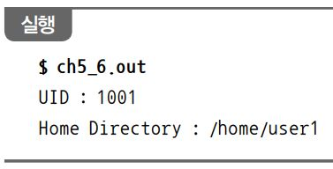
03. 사용자 정보 검색
[예제 5-6] getpwnam() 함수로 사용자 정보 검색하기
01 #include <sys/types.h>
02 #include <pwd.h>
03 #include <stdio.h>
04
05 int main() {
06 struct passwd *pw;
07
08 pw = getpwnam("user1");
09 printf("UID : %d\n", (int)pw->pw_uid);
10 printf("Home Directory : %s\n", pw->pw_dir);
11 }
        08행 getpwnam() 함수를 사용해 user1 사용자 정보를 검색
        09~10행 검색 결과 중 UID와 홈 디렉터리만 출력
        예제 실행 시 시스템에 user1 사용자가 없으면 코어 덤프가 발생하므로 주의

Slide 27
03. 사용자 정보 검색
/etc/passwd 파일을 순차적으로 읽기 : getpwent(3), setpwent(3), endpwent(3), fgetpwent(3)
    stream : 파일 포인터
    getpwent( ) , setpwent( ) ,endpwent( ),fgetpwent( ) 함수의 특징
      getpwent( ) 함수: /etc/passwd 파일에서 사용자 정보를 순차적으로 읽어옴
      setpwent( ) 함수: /etc/passwd 파일의 오프셋을 파일의 처음에 놓음
      endpwent( ) 함수: /etc/passwd 파일을 닫음
      fgetpwent( ) 함수: 파일 포인터를 인자로 받음
#include <sys/types.h>
#include <pwd.h>
struct passwd *getpwent(void);
void setpwent(void);
void endpwent(void);
struct passwd *fgetpwent(FILE *stream);
[함수 원형]

Slide 28
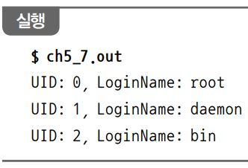
03. 사용자 정보 검색
[예제 5-7] getpwent() 함수로 특정 사용자 정보 읽기
01 #include <pwd.h>
02 #include <stdio.h>
03
04 int main() {
05 struct passwd *pw;
06 int n;
07
08 for (n = 0; n < 3; n++) {
09 pw = getpwent();
10 printf("UID: %d, LoginName: %s\n", (int)pw->pw_uid, pw->pw_name);
11 }
12 }
        08~11행 /etc/passwd 파일에서 사용자 정보 3개를 읽어와 UID와 로그인명을 출력
        실행 결과 사용자 정보 3개가 출력, 만일 읽어온 사용자 정보를 저장하고 다른 처리를 하려면
        passwd 구조체 변수를 별도로 선언하고 복사해야 함

Slide 29
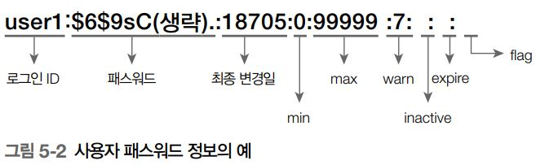
03. 사용자 정보 검색
/etc/shadow 파일의 구조
      /etc/shadow 파일은 사용자의 패스워드 정보를 각 행에 저장
# cat /etc/shadow
root:!:18654:0:99999:7:::
daemon:*:18474:0:99999:7:::
bin:*:18474:0:99999:7:::
(중략)
user1:$6$9sCxeX5lXRBE3gq8$rgaw2d0SB3nM6dqir1D05u6JtLxIoLQUFaakcaviHvzDPNpPHrFHgWOozDhUj12
1fOrTTUtLs2FwKm91FiPoo/:18705:0:99999:7:::

Slide 30
03. 사용자 정보 검색
spwd 구조체
      /etc/shadow 파일은 사용자 패스워드 정보와 패스워드의 주기 정보를 저장
      이를 읽어오려면 spwd 구조체를 사용해야 함
struct spwd {
char *sp_namp;
char *sp_pwdp;
int sp_lstchg;
int sp_min;
int sp_max;
int sp_warn;
int sp_inact;
int sp_expire;
unsigned int sp_flag;
};
      sp_namp : 로그인명을 저장
      sp_pwdp : 사용자 계정의 패스워드를 암호화해 저장
      sp_lstchg : 패스워드를 변경한 날짜 정보로, 1970년 1월 1일부터 일 수로 계산해 저장
      sp_min : 변경된 패스워드를 사용해야 하는 최소 일 수
      sp_max : 현재 패스워드를 사용할 수 있는 최대 일 수
      sp_warn : 패스워드를 변경할 날이 되기 전에 경고를 시작하는 일 수
      sp_inact : 패스워드가 만료된 이후 사용자 계정이 정지될 때까지의 일 수
      sp_expire : 사용자 계정이 만료되는 날짜 정보로, 1970년 1월 1일부터 일 수로 표시
      sp_flag : 나중에 사용하기 위해 예약된 공간으로, 현재는 사용하지 않음

Slide 31
03. 사용자 정보 검색
/etc/shadow 파일 검색 : getspnam(3)
    name : 검색할 사용자명
    getspnam() 함수의 특징
      인자로 지정한 사용자의 패스워드 정보를 읽어옴
#include <shadow.h>
struct spwd *getspnam(const char *name);
[함수 원형]

Slide 32
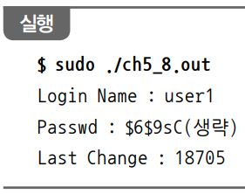
03. 사용자 정보 검색
[예제 5-8] getspnam() 함수로 사용자의 패스워드 정보 검색하기
01 #include <shadow.h>
02 #include <stdio.h>
03
04 int main() {
05 struct spwd *spw;
06
07 spw = getspnam("user1");
08 printf("Login Name : %s\n", spw->sp_namp);
09 printf("Passwd : %s\n", spw->sp_pwdp);
10 printf("Last Change : %ld\n", spw->sp_lstchg);
11 }
        07행 user1 사용자의 패스워드 정보를 검색
        08~10행 검색 결과 중 로그인명, 패스워드, 패스워드를 마지막으로 변경한 날짜를 출력
        실행 /etc/shadow 파일은 root 사용자만 읽을 수 있으므로 sudo 명령으로 실행해야 함
        실행 결과 패스워드 정보가 검색되었음, 여기서 18705는 1970년 1월 1일부터 패스워드를 변경한 2021년
        3월 19일까지 18,705일임을 의미

Slide 33
03. 사용자 정보 검색
/etc/shadow 파일을 순차적으로 읽기 : getspent(3), setspent(3), endspent(3), fgetspent(3)
    stream : 파일 포인터
    getspent(), setspent(), endspent(), fgetspent() 함수의 특징
      getspent() 함수: /etc/shadow 파일에서 패스워드 정보를 순차적으로 읽어오며, /etc/ shadow 파일의 끝을 만나면
      널 포인터를 리턴
      setspent() 함수: /etc/shadow 파일의 오프셋을 파일의 처음으로 위치시킴
      endspent() 함수: /etc/shadow 파일을 닫음
      fgetspent() 함수: /etc/shadow 파일이 아닌 파일 포인터로 지정한 다른 파일에서 패스워드 정보를 읽어옴
#include <shadow.h>
struct spwd *getspent(void);
void setspent(void);
void endspent(void);
struct spwd *fgetspent(FILE *stream);
[함수 원형]

Slide 34
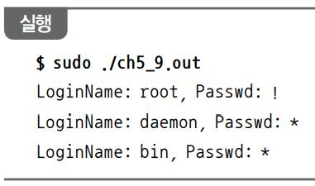
03. 사용자 정보 검색
[예제 5-9] getspent() 함수로 패스워드 정보 검색하기
01 #include <shadow.h>
02 #include <stdio.h>
03
04 int main() {
05 struct spwd *spw;
06 int n;
07
08 for (n = 0; n < 3; n++) {
09 spw = getspent();
10 printf("LoginName: %s, Passwd: %s\n", spw->sp_namp, spw->sp_pwdp);
11 }
12 }
        08~11행 /etc/shadow 파일에서 패스워드 정보 3개를 읽어와 로그인명과 패스워드를 출력
        실행 결과 패스워드 정보 3개가 출력

Slide 35
03. 사용자 정보 검색
그룹 ID 검색하기 : getgid(2), getegid(2)
    stream : 파일 포인터
    getgid() 함수의 특징
      실제 그룹 ID를, getegid() 함수는 유효 그룹 ID를 리턴
      UID와 마찬 가지로 프로세스와 관련된 GID의 종류도 두 가지
      실제 그룹 ID(RGID): 로그인할 때 사용한 사용자 계정의 기본 그룹
      유효 그룹 ID(EGID): 프로세스 접근 권한을 부여할 때 사용
#include <unistd.h>
#include <sys/types.h>
gid_t getgid(void);
gid_t getegid(void);
[함수 원형]

Slide 36
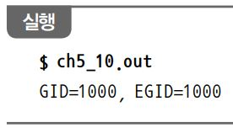
03. 사용자 정보 검색
[예제 5-10] getgid(), getegid() 함수로 GID, EGID 검색하기
01 #include <sys/types.h>
02 #include <unistd.h>
03 #include <stdio.h>
04
05 int main() {
06 gid_t gid, egid;
07
08 gid = getgid();
09 egid = getegid();
10
11 printf("GID=%d, EGID=%d\n", (int)gid, (int)egid);
12 }
        08행 해당 프로세스를 실행한 사용자의 GID를 검색
        09행 해당 프로세스를 실행한 사용자의 EGID를 검색
        실행 결과 GID와 EGID 모두 1000으로 검색

Slide 37
03. 사용자 정보 검색
/etc/group 파일의 구조
      /etc/passwd 파일처럼 그룹 정보는 /etc/group 파일에 한 행씩 저장되며, 항목은 콜론(:)으로 구분
$ cat /etc/group
root:x:0:
daemon:x:1:
bin:x:2:
sys:x:3:
adm:x:4:syslog,jw
tty:x:5:syslog
(하략)

Slide 38
03. 사용자 정보 검색
group 구조체
      /etc/group 파일에 저장된 그룹 정보를 읽어오려면 group 구조체를 사용
      group 구조체는 grp.h 파일에 정의되어 있음
      gr_name : 그룹명을 저장
      gr_passwd : 그룹 패스워드를 저장, 보통은 공백, 그룹 패스워드를 지정하면 사용자 패스워드처럼 암호화된 문자가 저장
        그룹 패스워드를 설정하는 명령은 없으므로 사용자 패스워드 파일에서 복사해 삽입해야 함
        그룹 패스워드가 지정되어 있으면 사용자는 newg게 명령을 사용해 다른 그룹으로 변경할 때 이 패스워드를 입력해야 함
      gr_gid : 그룹 ID 번호를 저장
      gr_mem : 그룹의 멤버인 로그인명을 저장, 문자열을 가리키는 포인터
struct group {
char *gr_name;
char *gr_passwd;
gid_t gr_gid;
char * *gr_mem;
};

Slide 39
03. 사용자 정보 검색
/etc/group 파일 검색 : getgrnam(3), getgrgid(3)
    name : 검색하려는 그룹명
    gid : 검색하려는 그룹의 ID
    getgrnam(), getgrnam() 함수의 특징
      getgrnam() 함수: 검색하려는 그룹명을 읽어옴
      Getgrnam() 는 검색하려는 그룹의 ID를 읽어옴, 검색한 그룹 정보는 group 구조체에 저장하고 주소를 리턴
#include <sys/types.h>
#include <grp.h>
struct group *getgrnam(const char *name);
struct group *getgrgid(gid_t gid);
[함수 원형]

Slide 40
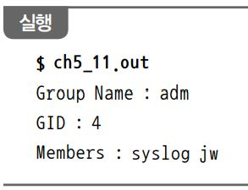
03. 사용자 정보 검색
[예제 5-11] getgrnam() 함수로 그룹 정보 검색하기
01 #include <grp.h>
02 #include <stdio.h>
03
04 int main() {
05 struct group *grp;
06 int n;
07
08 grp = getgrnam("adm");
09 printf("Group Name : %s\n", grp->gr_name);
10 printf("GID : %d\n", (int)grp->gr_gid);
11
12 n = 0;
13 printf("Members : ");
14 while (grp->gr_mem[n] != NULL)
15 printf("%s ", grp->gr_mem[n++]);
16 printf("\n");
17 }
        08행 adm 그룹의 정보를 검색
        09~10행 그룹명과 GID를 출력
        14~15행 group 구조체의 gr_mem 항목이 포인터 배열이므로 반복문을 사용해 출력
        실행 결과 adm 그룹의 멤버로 syslog와 jw 계정이 지정되어 있는 것을 알 수 있음

Slide 41
03. 사용자 정보 검색
/etc/group 파일을 순차적으로 읽기 : getgrent(3), setgrent(3), endgrent(3), fgetgrent(3)
    stream : 파일 포인터
    getgrent(), setgrent(), endgrent(), fgetgrent() 함수의 특징
      getgrent() 함수: /etc/group 파일에서 그룹 정보를 순차적으로 읽어옴. /etc/group 파일의 끝을 만나면, 널 포인터를 리턴
      setgrent() 함수: /etc/group 파일의 오프셋을 파일의 처음으로 위치시킴
      endgrent() 함수:/etc/group 파일을 닫음
      fgetgrent() 함수: /etc/group 파일이 아닌 파일 포인터로 지정한 다른 파일에서 그룹 정보를 읽어옴
#include <sys/types.h>
#include <grp.h>
struct group *getgrent(void);
void setgrent(void);
void endgrent(void);
struct group *fgetgrent(FILE *stream);
[함수 원형]

Slide 42
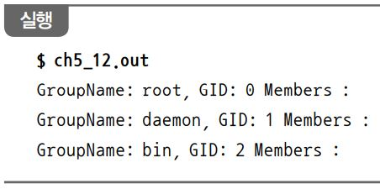
03. 사용자 정보 검색
[예제 5-12] getgrent() 함수로 그룹 정보 읽기
01 #include <grp.h>
02 #include <stdio.h>
03
04 int main() {
05 struct group *grp;
06 int n,m;
07
08 for (n = 0; n < 3; n++) {
09 grp = getgrent();
10 printf("GroupName: %s, GID: %d ", grp->gr_name, (int)grp->gr_gid);
11
12 m = 0;
13 printf("Members : ");
14 while (grp->gr_mem[m] != NULL)
15 printf("%s ", grp->gr_mem[m++]);
16 printf("\n");
17 }
18 }
        09행 그룹 정보를 하나 읽어옴
        14~15행 group 구조체의 gr_mem 항목이 포인터 배열이므로 반복문을 사용해 출력
        실행 결과 root, daemon, bin이라는 세 그룹의 정보를 읽어 그룹명, GID를 출력 / 멤버는 없어서 출력하지 않음

Slide 43
03. 사용자 정보 검색
utmp 구조체
      utmp 파일과 wtmp 파일은 구조가 같으며 이 두 파일을 읽으려면 utmp 구조체를 사용
      utmp 구조체는 utmp.h 파일에 있음
#struct utmp {
short ut_type;
pid_t ut_pid;
char ut_line[UT_LINESIZE];
char ut_id[4];
char ut_user[UT_NAMESIZE];
char ut_host[UT_HOSTSIZE];
struct exit_status ut_exit;
long ut_session;
struct timeval ut_tv;
int32_t ut_addr_v6[4];
char __unused[20];
};

Slide 44
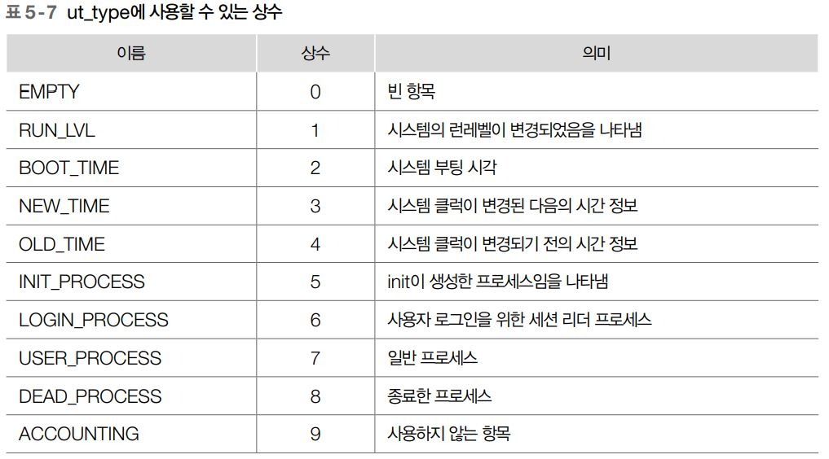
03. 사용자 정보 검색
utmp 구조체
    t_type
      현재 읽어온 항목에 저장된 데이터 형식을 나타냄

Slide 45
03. 사용자 정보 검색
utmp 구조체
    t_type
      ut_line : 사용자가 로그인한 장치명을 나타냄
      ut_id : 터미널 이름이거나 /etc/inittab 파일에서 읽어온 ID
      ut_user : 사용자명을 저장
      ut_exit : 프로세스가 DEAD_PROCESS인 경우 프로세스의 종료 상태를 저장
        정보는 exit_status 구조체에 저장하며 다음과 같이 정의되어 있음
        man –s 5 utmp에서 확인할 수 있음
      ut_session : 해당 정보의 세션 번호
      ut_tv : 해당 정보를 마지막으로 변경한 시각
      ut_addr_v6 : 원격 접속한 경우 원격 호스트의 인터넷 주소를 저장
      _unused : 추후 사용을 위해 예약해둔 부분
struct exit_status {
short e_termination;
short e_exit;
};

Slide 46
03. 사용자 정보 검색
/var/log/utmp 파일 순차적으로 읽기 : getutent(3), setutent(3), endutent(3), utmpname(3)
    file : 지정할 파일명
    getutent(), setutent(), endutent(), utmpname() 함수의 특징
      getutent() 함수: /var/run/utmp 파일에서 로그인 정보를 순차적으로 읽음
        /var/ run/utmp 파일의 끝을 만나면 널 포인터를 리턴
      setutent() 함수: /var/run/utmp파일의 오프셋을 파일의 시작에 위치시킴
      endutent() 함수: /var/run/utmp 파일을 닫음
      utmpname() 함수: 로그인 정보 파일을 file로 지정한 다른 파일로 변경
        예를 들어, last 명령에서 사용하는/var/adm/wtmp 파일로 변경할 때 사용
#include <utmp.h>
struct utmp *getutent(void);
void setutent(void);
void endutent(void);
int utmpname(const char *file);
[함수 원형]

Slide 47
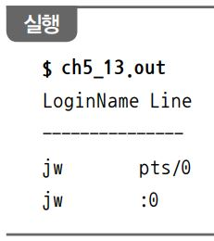
03. 사용자 정보 검색
[예제 5-13] getutent() 함수로 로그인명과 터미널 정보 출력하기
01 #include <sys/types.h>
02 #include <utmp.h>
03 #include <stdio.h>
04
05 int main() {
06 struct utmp *ut;
07
08 printf("LoginName Line\n");
09 printf("---------------\n");
10
11 while ((ut=getutent()) != NULL) {
12 if (ut->ut_type != USER_PROCESS)
13 continue;
14 printf("%s %s\n", ut->ut_user, ut->ut_line);
15 }
16 }
        08~09행 항목의 이름을 출력
        11~15행 /var/log/utmp 파일의 내용을 한 행씩 읽어서 사용자 프로세스(USER_PROCESS)인 경우에 로그인명과
        터미널 번호를 출력
        실행 결과 jw 계정으로 터미널 2개를 사용 중임을 알 수 있음

Slide 48
04. 시간 관리 함수
초 단위로 현재 시간 정보 얻기 : time(2)
    tloc : 검색한 시간 정보를 저장할 주소
    time() 함수의 특징
      time() 함수는 1970년 1월 1일 0시 0분 0초(UTC)부터 현재까지 경과된 시간을 초 단위로 알림
      tloc가 널이 아니면 tloc가 가리키는 주소에 시간 정보를 저장하고, 널이면 시간 정보를 리턴
      time() 함수는 실패하면 -1을 리턴
#include <time.h>
time_t time(time_t *tloc);
[함수 원형]

Slide 49
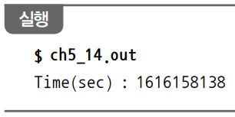
04. 시간 관리 함수
[예제 5-14] time() 함수로 초 단위 시간 정보 얻기
01 #include <sys/types.h>
02 #include <time.h>
03 #include <stdio.h>
04
05 int main() {
06 time_t tloc;
07
08 time(&tloc);
09 printf("Time(sec) : %d\n", (int)tloc);
10 }
        08행 시간 정보를 읽어 변수 tloc에 저장
        실행 결과 1970년 1월 1일 0시 0분 0초부터 현재(2021년 3월 19일 19:50)까지 경과한 시간이 1616158138초임을
        알 수 있음

Slide 50
04. 시간 관리 함수
마이크로초 단위로 시간 정보 얻기 : gettimeofday(3)
    tv : 시간 정보 구조체 주소
    tz : 시간대 정보 구조체 주소
    gettimeofday() 함수의 특징
      시간 정보를 timeval 구조체에 저장해 리턴
      tz는 시간대를 나 타내는 구조체이지만 사용하지 않으므로 NULL로 지정해도 됨
      timeval 구조체는 초와 마이크로초 단위로 시간 정보를 알려줌
      tv가 널이면 시간 정보를 읽어올 수 없음
      성공하면 0을, 실패 하면 -1을 리턴
#include <sys/time.h>
int gettimeofday(struct timeval *tv, struct timezone *tz);
int settimeofday(const struct timeval *tv, const struct timezone *tz);
[함수 원형]
struct timeval {
time_t tv_sec; /* 초 */
suseconds_t tv_usec; /* 마이크로초 */
};

Slide 51
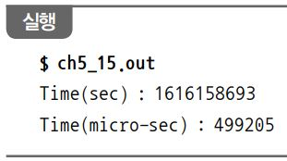
04. 시간 관리 함수
[예제 5-15] gettimeofday() 함수로 마이크로초 단위 시간 정보 얻기
01 #include <sys/time.h>
02 #include <stdio.h>
03
04 int main() {
05 struct timeval tv;
06
07 gettimeofday(&tv, NULL);
08 printf("Time(sec) : %d\n", (int)tv.tv_sec);
09 printf("Time(micro-sec) : %d\n", (int)tv.tv_usec);
10 }
        07행 gettimeofday() 함수의 두 번째 인자는 NULL로 지정
        08~09행 07행에서 검색한 시간 정보를 초와 마이크로초 단위로 출력
        실행 결과 마이크로초의 값은 소수점 아래 값이므로 따라서 현재 시각은 1616158693.499205

Slide 52
04. 시간 관리 함수
시간대 설정 : tzset(3)
    tzset() 함수의 특징
      현재 지역의 시간대로 설정
      이 함수를 호출하면 전역 변수에 정보가 설정
      tzname : 지역 시간대와 보정된 시간대명을 약어로 저장
      timezone : UTC와 지역 시간대와의 시차를 초 단위로 저장
      daylight : 서머타임제를 시행하면 0이 아니고, 그렇지 않으면 0임
#include <time.h>
void tzset(void);
[함수 원형]
extern char *tzname[2];
extern long timezone;
extern int daylight;

Slide 53
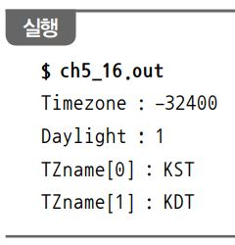
04. 시간 관리 함수
[예제 5-16] tzset() 함수로 시간대 설정하기
01 #include <time.h>
02 #include <stdio.h>
03
04 int main() {
05 tzset();
06
07 printf("Timezone : %d\n", (int)timezone);
08 printf("Daylight : %d\n", daylight);
09 printf("TZname[0] : %s\n", tzname[0]);
10 printf("TZname[1] : %s\n", tzname[1]);
11 }
        05행 현재 지역 시간대로 설정
        07~10행 전역 변수에 설정된 시간대 정보를 출
        실행 결과 우리나라의 표준시는 UTC와 32,400초(9시간) 차이가 남
        1987년과 1988년에 1 시간 서머타임제를 시행한 적이 있는데, 서머타임제를 실시할 경우 UTC와 1시간 더 차이가 남
        표준 시간대의 이름은 KST

Slide 54
04. 시간 관리 함수
시간 정보 분해 : tm 구조체
    초 단위 시간 정보를 연, 월, 일로 분해해 저장할 때 tm 구조체를 사용
      tm_sec : 초(0~60)
      tm_min : 분(0~59)
      tm_hour : 시(0~23)
      tm_mday : 일(1~31)
      tm_mon : 월(0~11). 0은 1월, 11은 12월을 의미한다.
      tm_year : 연도. ‘연도- 1900’ 값을 리턴, 즉 리턴값에 1900을 더해야 실제 연도를 출력할 수 있음
      tm_wday : 요일(0~6). 0은 일요일, 6은 토요일을 의미
      tm_yday : 일 수(0~365)
      tm_isdst : 서머타임제 시행 여부. 1이면 서머타임제 실시 중임을 의미
  #struct tm {
  int tm_sec;
  int tm_min;
  int tm_hour;
  int tm_mday;
  int tm_mon;
  int tm_year;
  int tm_wday;
  int tm_yday;
  int tm_isdst;
  };

Slide 55
04. 시간 관리 함수
초 단위 시간 정보 분해 : gmtime(3), localtime(3)
    timep : 초 단위 시간 정보를 저장한 주소
    gmtime(), localtime() 함수의 특징
      두 함수 모두 초 단위 시간 정보를 인자로 받아 tm 구조체 형태로 리턴
      gmtime() 함수: UTC 시간대를 기준으로 시간을 분해
      localtime() 함수: gmtime()과 같은 결과를 산출하지만, UTC 대신 지역 시간대를 기준으로 시간을 처리
#include <time.h>
struct tm *gmtime(const time_t *timep);
struct tm *localtime(const time_t *timep);
[함수 원형]

Slide 56
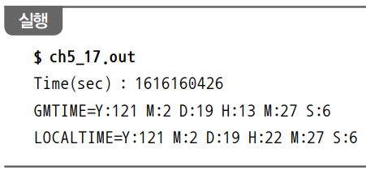
04. 시간 관리 함수
[예제 5-17] gmtime(), localtime() 함수로 초 단위 시간 분해하기
01 #include <time.h>
02 #include <stdio.h>
03
04 int main() {
05 struct tm *tm;
06 time_t timep;
07
08 time(&timep);
09 printf("Time(sec) : %d\n", (int)timep);
10
11 tm = gmtime(&timep);
12 printf("GMTIME=Y:%d ", tm->tm_year);
13 printf("M:%d ", tm->tm_mon);
14 printf("D:%d ", tm->tm_mday);
15 printf("H:%d ", tm->tm_hour);
16 printf("M:%d ", tm->tm_min);
17 printf("S:%d\n", tm->tm_sec);
18
19 tm = localtime(&timep);
20 printf("LOCALTIME=Y:%d ", tm->tm_year);
21 printf("M:%d ", tm->tm_mon);
22 printf("D:%d ", tm->tm_mday);
23 printf("H:%d ", tm->tm_hour);
24 printf("M:%d ", tm->tm_min);
25 printf("S:%d\n", tm->tm_sec);
26 }
        08행 time() 함수로 초 단위 시간을 구함
        11~17행 초 단위 시간을 gmtime() 함수로 분해해 출력
        19~25행 초 단위 시간을 localtime() 함수로 분해해 출력
        실행 결과 연도(Y)가 121이므로 1900+121=2021년임을 알 수 있음
        월(M)이 2이면 3월을 의미
        시간(H)을 보면 gmtime() 함수의 결과는 13,
        localtime() 함수의 결과는 22로 9시간
        차이가 나는 것을 알 수 있음

Slide 57
04. 시간 관리 함수
초 단위 시간으로 역산 : mktime(3)
    tm : 시간 정보를 저장한 tm 구조체 주소
    mktime() 함수의 특징
      gmtime()이나 localtime() 함수와 반대 역할을 수행
      tm 구조체 형태의 시간을 인자로 받아 이를 1970년 1월 1일 0:0:0(UTC)부터 얼마나 지났는지 초 단위로 계산해 리턴
#include <time.h>
time_t mktime(struct tm *tm);
[함수 원형]

Slide 58
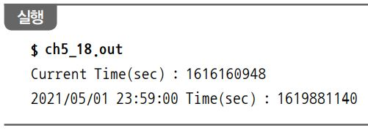
04. 시간 관리 함수
[예제 5-18] mktime() 함수로 시간을 초 단위로 변환하기
01 #include <time.h>
02 #include <stdio.h>
03
04 int main() {
05 struct tm tm;
06 time_t timep;
07
08 time(&timep);
09 printf("Current Time(sec) : %d\n", (int)timep);
10
11 tm.tm_year = 121;
12 tm.tm_mon = 4;
13 tm.tm_mday = 1;
14 tm.tm_hour = 23;
15 tm.tm_min = 59;
16 tm.tm_sec = 0;
17
18 timep = mktime(&tm);
19 printf("2021/05/01 23:59:00 Time(sec) : %d\n", (int)timep);
20 }
        08~09행 time() 함수로 현재 시각(2021년 3월 19일 22시 39분)의 초 단위 시각을 구해 출력
        11~16행 tm 구조체에 2021년 5월 1일 23:59:00을 지정
        연도는 2021-1900=121로 설 정하고 월은 4가 5월에 해당하므로 4로 설정
        18~19행 mktime() 함수를 사용해 초 단위로 변환해 출력
        실행 결과 tm 구조체에 설정한 시각이 초로 변환

Slide 59
04. 시간 관리 함수
초 단위 시간을 변환해 출력하기 : ctime(3)
    timep : 초 단위 시간 정보를 저장한 주소
    ctime() 함수의 특징
      초 단위 시간을 인자로 받아 사람이 보기 편한 형태로 변환해 문자열로 리턴
#include <time.h>
char *ctime(const time_t *timep);
[함수 원형]
요일 월 일 시:분:초 연도

Slide 60
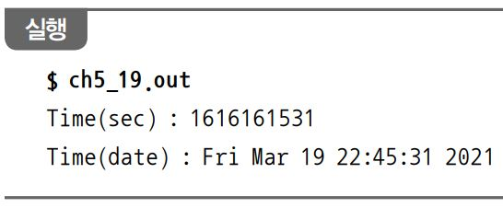
04. 시간 관리 함수
[예제 5-19] ctime() 함수로 초 단위 시간 변환하기
01 #include <time.h>
02 #include <stdio.h>
03
04 int main() {
05 time_t timep;
06
07 time(&timep);
08
09 printf("Time(sec) : %d\n", (int)timep);
10 printf("Time(date) : %s", ctime(&timep));
11 }
        07행 time() 함수로 초 단위 시간을 검색
        09행 초 단위 시간을 출력
        10행 초 단위 시간을 ctime() 함수로 변환해 출력
        실행 결과 초 단위 시간이 사람이 이해할 수 있는 형태로 출력

Slide 61
04. 시간 관리 함수
tm 구조체 시간을 변환하여 출력하기 : asctime(3)
    tm : 시간 정보를 저장한 tm 구조체 주소
    asctime() 함수의 특징
      tm 구조체로 분해된 시간을 인자로 받고 사람이 보기 편한 형태로 변경해 문자열로 리턴
      출력되는 형태는 ctime() 함수의 출력 형태와 동일
#include <time.h>
char *asctime(const struct tm *tm);
[함수 원형]

Slide 62
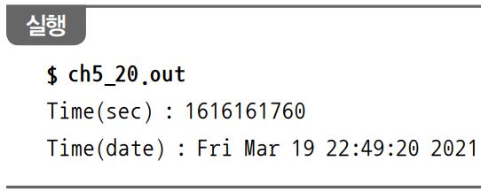
04. 시간 관리 함수
[예제 5-20] asctime() 함수로 시간 변환하기
01 #include <time.h>
02 #include <stdio.h>
03
04 int main() {
05 struct tm *tm;
06 time_t timep;
07
08 time(&timep);
09 tm = localtime(&timep);
10
11 printf("Time(sec) : %d\n", (int)timep);
12 printf("Time(date) : %s", asctime(tm));
13 }
        08행 time() 함수로 초 단위 시간을 구함
        09행, 12행 localtime() 함수로 변환해 tm 구조체에 저장하고, 이를 asctime() 함수로 출력
        실행 결과 ctime() 함수와 동일한 형태로 출력

Slide 63
04. 시간 관리 함수
출력 형식 기호를 사용하여 출력하기 : strftime(3)
    s : 출력할 시간 정보를 저장할 배열 주소
    max : 배열 s의 크기
    format : 출력 형식을 지정한 문자열
    tm : 출력할 시간 정보를 저장한 구조체 주소
    strftime() 함수의 특징
      tm이 가리키는 tm 구조체에 저장된 시간 정보를 format에 지정한 출력 형식에 따라 변환해 s가 가리키는 배열에 저장
      max는 배열 s의 크기
#include <time.h>
size_t strftime(char *s, size_t max, const char *format, const struct tm *tm);
[함수 원형]

Slide 64
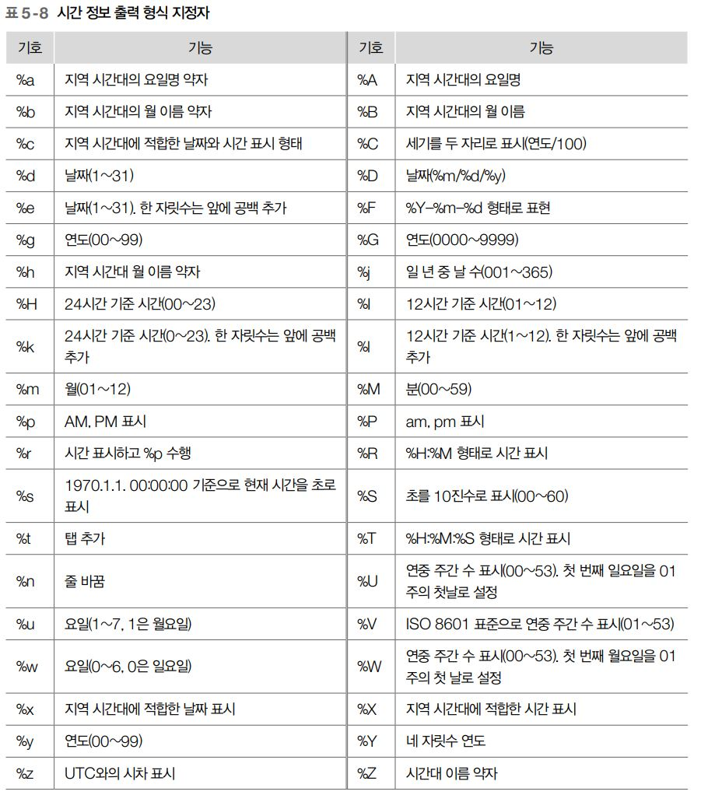
04. 시간 관리 함수
출력 형식 기호를 사용하여 출력하기 : strftime(3)
    strftime() 함수의 특징
      format에 사용할 수 있는 시간 정보 출력 형식 지정자

Slide 65
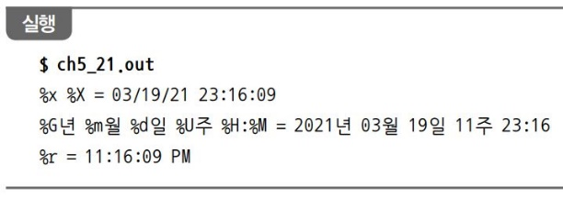
04. 시간 관리 함수
[예제 5-21] strftime() 함수로 시간 출력 형식 지정하기
01 #include <time.h>
02 #include <stdio.h>
03
04 char *output[] = {"%x %X", "%G년 %m월 %d일 %U주 %H:%M", "%r"};
05
06 int main() {
07 struct tm *tm;
08 int n;
09 time_t timep;
10 char buf[257];
11
12 time(&timep);
13 tm = localtime(&timep);
14
15 for (n = 0; n < 3; n++) {
16 strftime(buf, sizeof(buf), output[n], tm);
17 printf("%s = %s\n", output[n], buf);
18 }
19 }
        04행 여러 가지 형태를 시험해보기 위해 output 배열에 출력 형식 지정자를 미리 지정
        12~13행 time() 함수로 초 단위 시간을 구하고, 이를 localtime() 함수를 사용하여 tm 구조체로 변환
        15~17행 미리 정의된 출력 형식 지정자에 따라 buf에 문자열을 생성하고 출력
        실행 결과 출력 형식 지정자별로 어떻게 출력되었는지 알 수 있음

